Slide 1
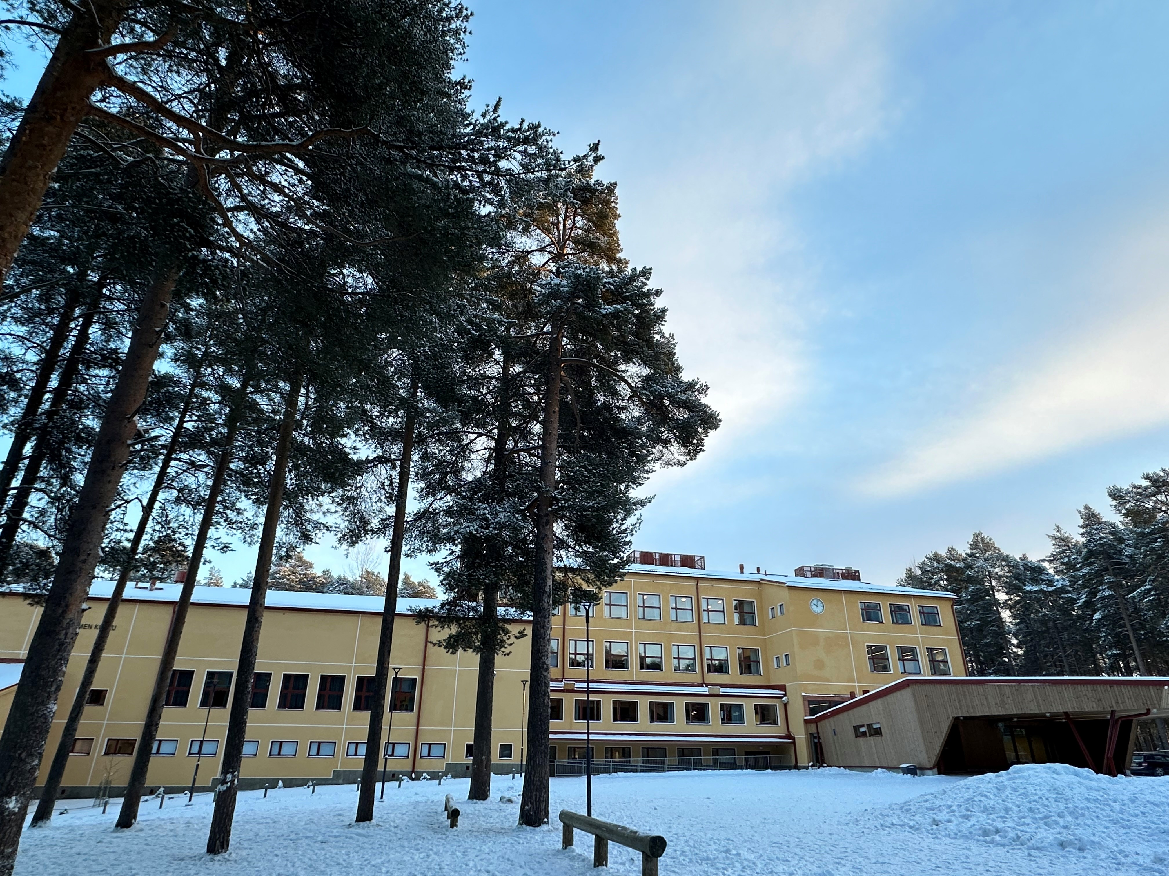
Lintulammen koulun tasa-arvo- ja yhdenvertaisuussuunnitelma
2025-2028
Rehtori Pauliina Kärki

Slide 2

1. JOHDANTO
Oulun sivistys- ja kulttuuripalveluiden toiminnassa yhteinen lähtökohta on lasten ja nuorten yhdenvertaisuus ja tasa-arvo. Tasavertaisuuden periaatteet ovat tärkeitä kaikkien lapsi- ja nuorisoryhmien toiminnassa. Jokaiselle kouluyhteisön jäsenelle tulee tarjota yhdenvertaiset mahdollisuudet osallistua koulun toimintaan ja edistää elämäänsä. Oppiva yhteisö mahdollistaa osallisuuden ja aidot vaikutusmahdollisuudet. Yhdenvertaisuutta edistämällä voidaan ehkäistä syrjintää, lisätä ymmärrystä moninaisuutta kohtaan ja ennen kaikkea lisätä kaikkien kouluyhteisön jäsenten hyvinvointia.” (Oulun kaupungin opetussuunnitelma, luku 4)
Yhdenvertaisuuslain mukaan yhdenvertaisuudella tarkoitetaan sitä, että kaikki ihmiset ovat samanarvoisia riippumatta heidän sukupuolestaan, iästään, etnisestä tai kansallisesta alkuperästään, kansalaisuudestaan, kielestään, uskonnostaan ja vakaumuksestaan, mielipiteestään, vammastaan, terveydentilastaan, seksuaalisesta suuntautumisestaan tai muusta henkilöön liittyvästä syystä. Oikeudenmukaisessa yhteiskunnassa henkilöön liittyvät tekijät, kuten syntyperä tai ihonväri, eivät saisi vaikuttaa ihmisten mahdollisuuksiin päästä koulutukseen, saada työtä ja erilaisia palveluja - perusoikeudet kuuluvat kaikille.
Tasa-arvolain tarkoituksena on estää sukupuoleen perustuva syrjintä ja edistää naisten ja miesten välistä tasa-arvoa sekä parantaa naisten asemaa. Lain tarkoituksena on myös estää sukupuoli-identiteettiin tai sukupuolen ilmaisuun perustuva syrjintä.
Tässä toiminnallisessa tasa-arvo- ja yhdenvertaisuussuunnitelmassa kuvataan koulumme tasa-arvon ja yhdenvertaisuuden toteutumisen nykytilaa sekä asetetaan kehittämiskohteita sekä niille toimenpiteitä lukuvuosille 2025–2028.

Slide 3
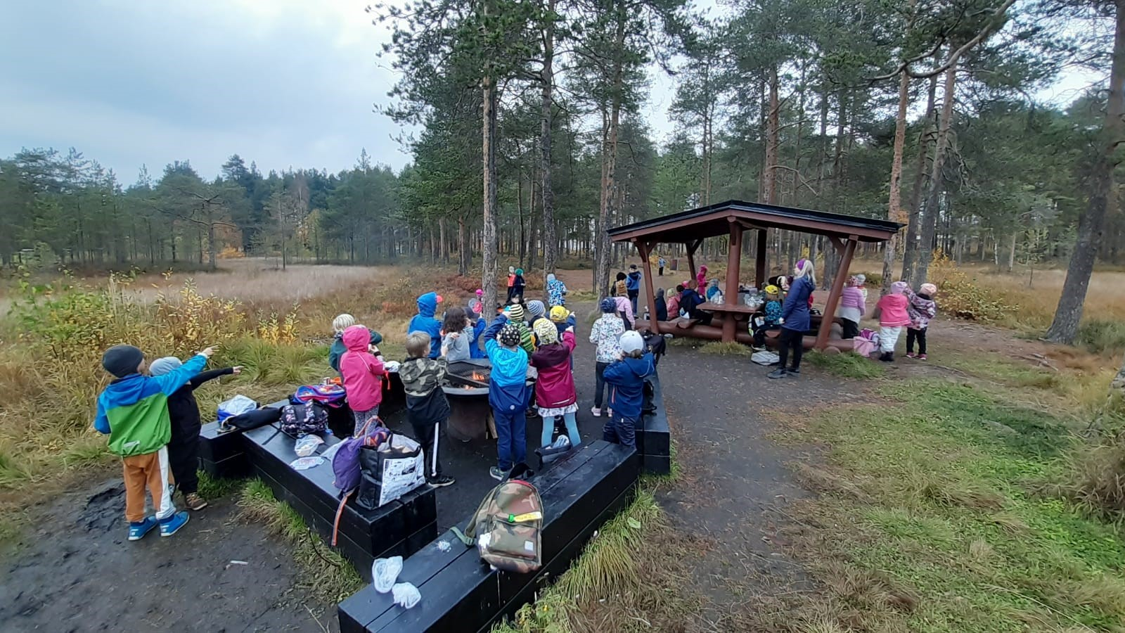

Slide 4
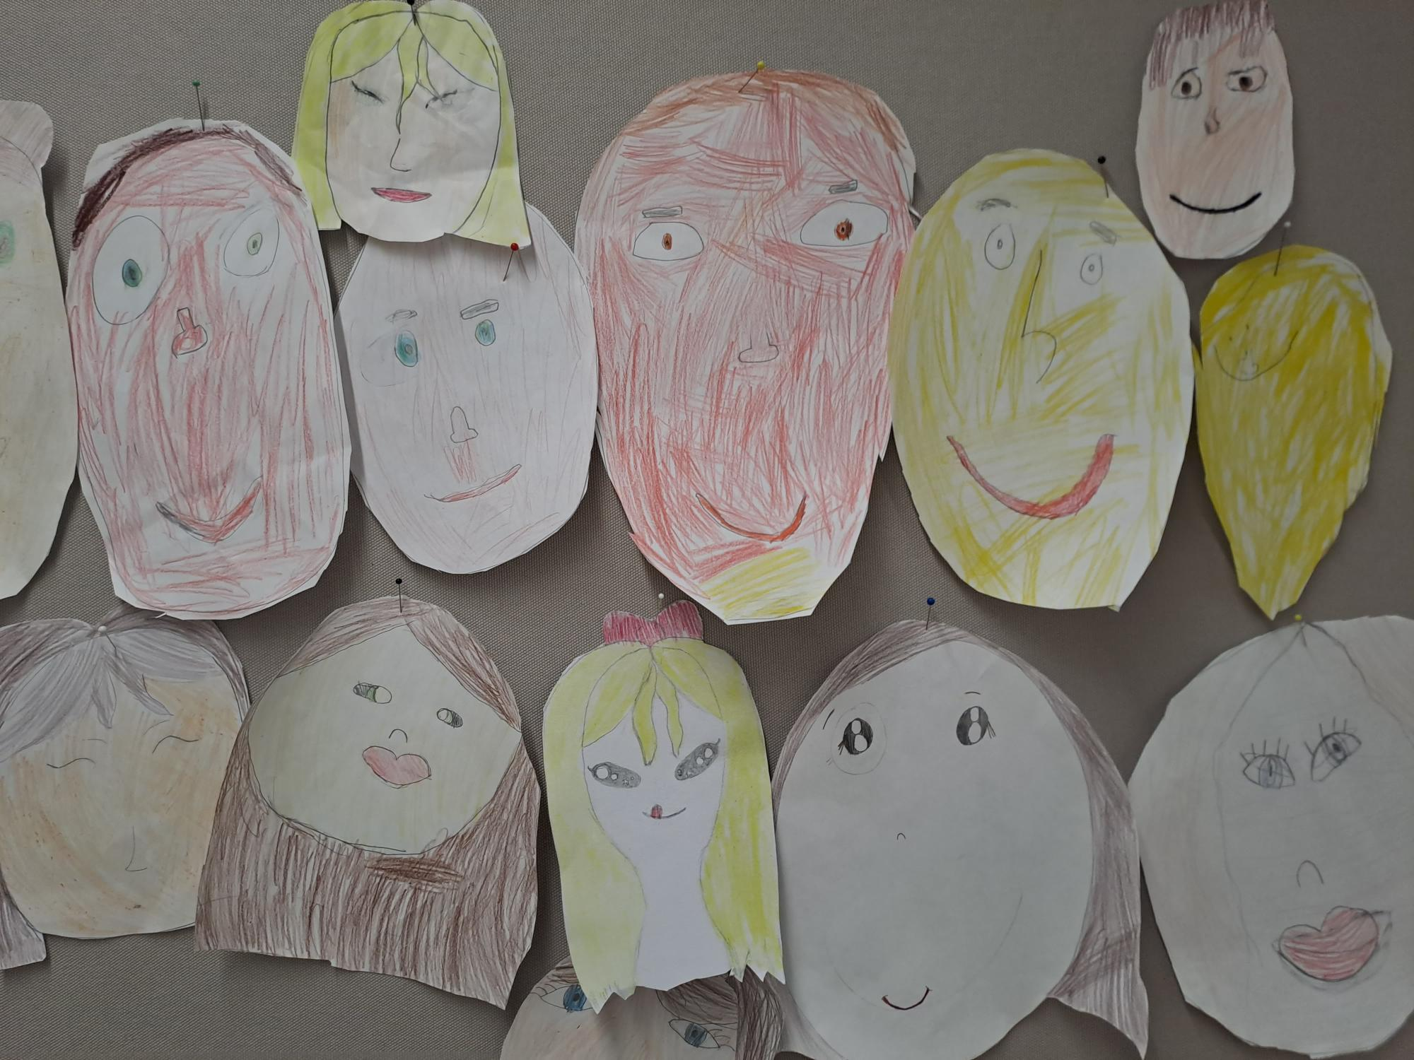
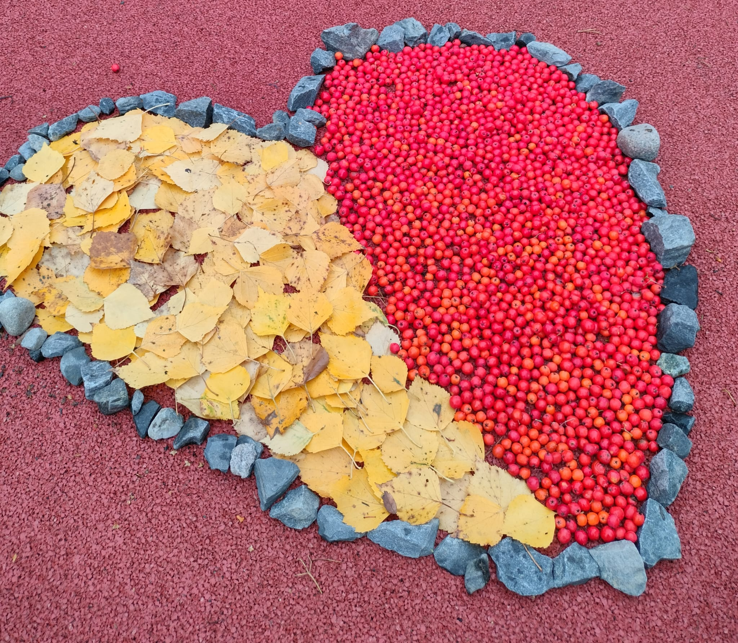
2. TAUSTAA JA KÄSITTEITÄ
Näitä asioita tavoittelemme:
Yhdenvertaisuus tarkoittaa, että kaikki ihmiset ovat samanarvoisia riippumatta sukupuolestaan, iästään, etnisestä tai kansallisesta alkuperästään, kansalaisuudestaan, kielestään, uskonnostaan ja vakaumuksestaan, mielipiteestään, vammastaan, terveydentilastaan, seksuaalisesta suuntautumisestaan tai muusta henkilöön liittyvästä syystä.
Tasa-arvo tarkoittaa eri sukupuolten tasapuolisia oikeuksia ja mahdollisuuksia, sekä vallan ja resurssien tasapuolista jakautumista. Päätöksenteossa tasa-arvo tarkoittaa, että päätöksiä tehdään kaikkien sukupuolten kannalta mahdollisimman oikeudenmukaisella tavalla.
Turvallisempi tila pyrkii luomaan paikallaolijoille ja osallistujille tunteen fyysisestä ja henkisestä turvallisuudesta. Turvallisemman tilan periaatteita ja toimintatapoja noudattamalla kaikki pyrkivät omalla toiminnallaan rakentamaan yhdenvertaista, kunnioittavaa ja avointa ilmapiiriä ja keskustelua Tilasta vastaavat puuttuvat kaikenlaiseen häirintään ja syrjintään.

Slide 5

3. NYKYTILAN KARTOITUS JA ARVIO YVTA-TILANTEESTA
Koulumme aikaisemmassa tasa-arvo- ja yhdenvertaisuussuunnitelmassa on valittu kahden vuoden välein kehittämiskohteet, joiden edistymistä on myös arvioitu ja seurattu. Olemme erilaisten kyselyjen (kouluterveys-, hyvinvointi-, kiusaamiskysely) avulla seuranneet, onko tilanne parantunut/muuttunut.
Kehittämiskohteinamme ovat näiden kartoitusten pohjalta olleet 2021–2024 seuraavat asiat:
  Osallisuuden vahvistaminen ja yhteisöllisyyden lisääminen
  Sukupuolisen tasa-arvotiedon lisääminen
  Kohtaamiset koulussa: Aikuinen joka kuuntelee
Kehittämiskohteiden arviointi on osoittanut, että edistystä tavoitteissamme on tapahtunut, mutta vielä huomaamme asioita, joissa voimme parantaa toimintaamme.
Henkilöstö on käynyt antirasismikeskustelun ys-ajalla 10/24
Opiskelijat vastaavat tasa-arvo- ja yhdenvertaisuuskyselyyn helmikuussa 2025.
Oppilaiden maalaamat vahvuussiivet, Oulun kaupungin kirjastossa

Slide 6
Antirasismikeskustelu koululla henkilöstön kesken 10/24
Keskustelun pohjalta voidaan todeta, että suomalaisen koulun pyrkimys on kasvattaa osallistuvaa, aktiivista, yhteiskunnan normit hyväksyvää, omat vahvuudet tunnistavaa, toiset huomioivaa, hyvän itsetunnon omaavaa yhteiskunnan jäsentä.
Koulumme henkilöstö ei tunnista toiminnassaan ns. ihanneoppilaan tilannetta. Meidän koulussa oppilaat tulevat erilaisista taustoista ja oppilaan tausta ei vaikuta siihen kuinka häntä kohdellaan tai arvostetaan yhteisössämme.
Myös aikuisen tulee olla rohkea yhteisössään. Opettajan on tärkeää uskaltaa olla oma itsensä ja myöntää virheensä ne korjaten, jos tilanne niin vaatii. Rohkea opettaja haastaa pinttyneitä käsitteitä ja omia arvojaan vastaamaan nykypäivän vaatimuksiin.
Koulu tarjoaa turvallisen tilan, jossa jokainen voi opiskella pelkäämättä fyysistä tai henkistä väkivaltaa. Turvallisessa tilassa hyväksymme toisten erilaisuuden ja huomioimme erilaiset tarpeemme tilanteissa.
Pidämme huolen, että vältymme rodullistavalta ohjaukselta. Kaikilla on samat mahdollisuudet edetä koulupolullaan ja elämässään rodullisesta taustastaan huolimatta.

Slide 7

4. Lintulammen koululla toteutuvia tayv-asioita
Koulun toimintakulttuuri
yhdenvertaisuuden ja tasa-arvon huomioiminen ryhmäjaoissa (liikunnassa ja käsityössä sekaryhmät mahdollisuuden mukaan), kuvataidevalinnoissa, oppiaineissa ja oppimateriaalin valinnassa
säännöllinen ohjaaminen toisten arvostamiseen, myönteiseen puhetapaan ja vuorovaikutuksen laatuun
positiivisen toimintakulttuurin vahvistaminen
kyselyistä saatavan hyvinvointitiedon hyödyntäminen kehittämiskohteiden valinnassa ja koulun toiminnan suunnittelussa
kiusaamiselta ja häirinnältä suojaavan suunnitelman käyttäminen ja huomioiminen tayv-suunnitelman tekemisessä
käytössä oleva kasvatuskeskustelujen toimintamalli ja Kiva-koulu -toimintamalli
koulun järjestyssäännöt
koulun kansainvälisyyssuunnitelma, joka huomioi erilaisia teemapäiviä ja kulttuureja, pohjoissaamen painotettu opetus
tilojen esteettömyys ja sukupuolineutraalit wc-tilat, sekaryhmät liikunnassa
tuen järjestelyt ja apuvälineiden käyttö
S2-opetus ja mahdollisuus oman äidinkielen opetukseen

Slide 8
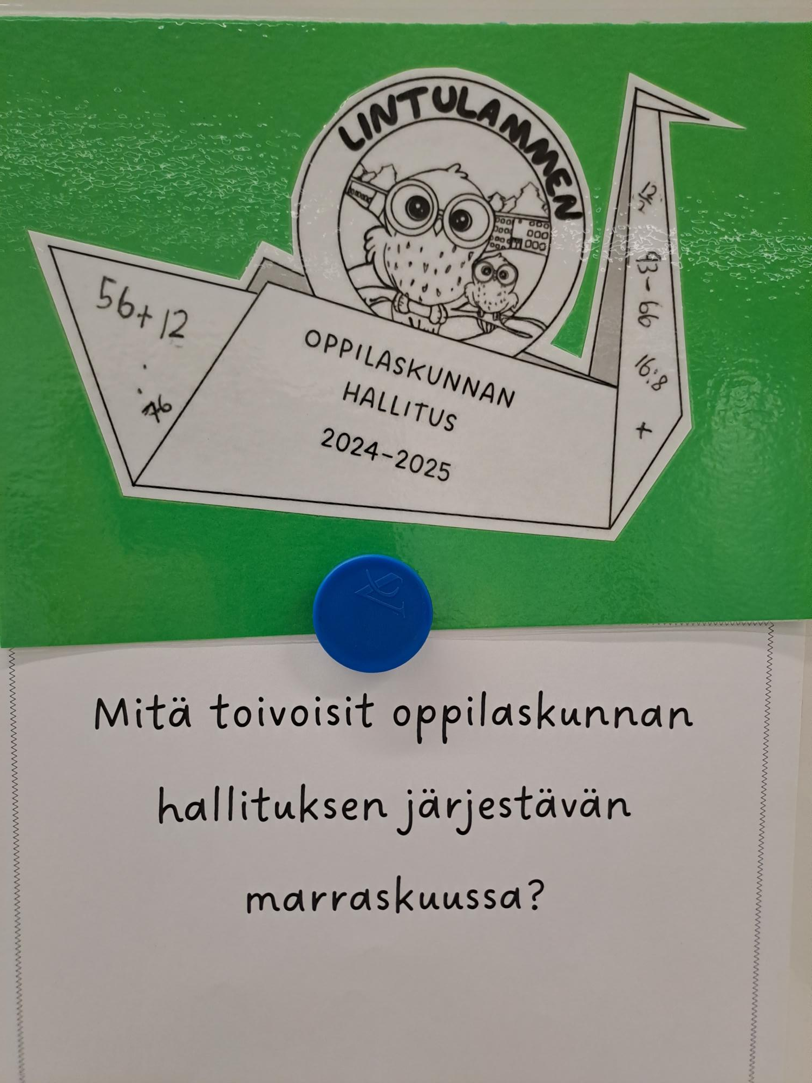
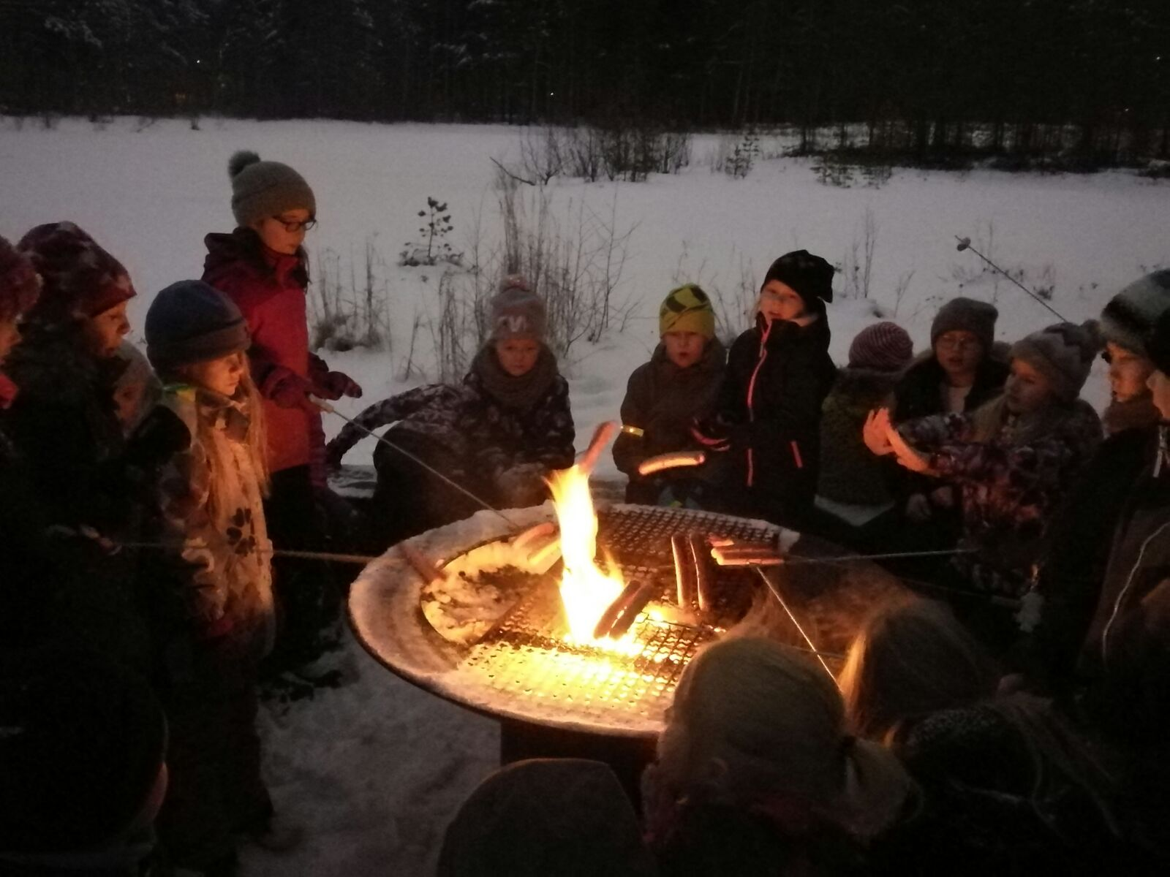
Oppilaiden osallistaminen
oppilaskunnan, liikkuvan koulun ja luokkien järjestämä toiminta
luokkakohtaisia yhdessä tehtyjä sääntöjä
Oppilaiden suunnittelemat oppitunnit
turvataito- ja tunnekasvatuksen tunnit sovitulla sisällöllä toteutuvat vuosikellon mukaisesti kerran kuukaudessa kaikissa luokissa 1–6 (tutu-tunnit)
Kodin ja koulun yhteistyö
monipuolinen yhteistyö kodin ja koulun välillä (esim. Wilma-viestit ja tuntimerkinnät, sähköpostiviestit, yhteydenpito puhelimitse )
aktiivinen vanhempainyhdistyksen toiminta
avoin ja hyvä tiedottaminen
Yhteisölliset tilaisuudet, kuten Hyvinvointi-illat jne.

Slide 9
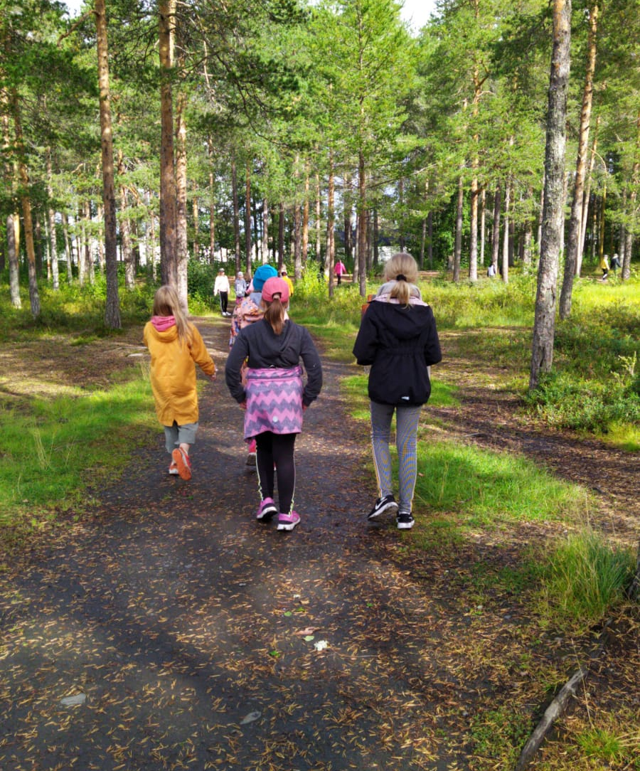
Oppilaiden tasa-arvo- ja yhdenvertaisuuskyselystä:
Yleisiä huomioita oppilaille tehdystä kyselystä:
Useissa asioissa kriittisyys ja epätyytyväisyys lisääntyy 5-6-luokilla.
Lähes kaikki tulevat kouluun mielellään.
Koulussa kannustetaan kaikkia tasapuolisesti ja sukupuoli ei vaikuta arviointiin.
Itseensä kohdistunutta häirintää tai nimittelyä on kokenut n. 30% oppilaista

Slide 10
Tasa-arvo ja yhdenvertaisuuskysely oppilaille
Koontia ja havaintoja oppilaille tehdystä kyselystä: Tasa-arvoinen koulu on tiivistettynä sellainen, jossa kaikkia kohdellaan samalla tavalla eikä ketään syrjitä.
3-6-luokat:
Oppilaat tulevat kouluun mielellään n. 70%sti. Lähes kaikki kokevat olonsa turvalliseksi. 80% pystyy kääntymään koulun aikuisen puoleen huolien sattuessa.
Koulussa saa olla oma itsensä sukupuoleen katsomatta 88%:sti. 10% sitä mieltä, että oppilaan sukupuoli vaikuttaa siihen, miten opettajat kohtelevat häntä.
Lähes kaikki ovat sitä mieltä, että oppilaan sukupuoli ei vaikuta kouluarviointiin. Kaikkia myös kannustetaan sukupuolesta riippumatta. Oppilaat kokevat 28%sti, että opettajat asettavat erilaisia vaatimuksia sukupuolesta riippuen. Oppilaiden mukaan 86%sti kaikki saavat ilmaista mielipiteitään tasapuolisesti.
Tietoa sukupuolten tasa-arvosta on tarpeeksi kokenut saavansa tietoa 80% oppilaista. Koulumme on tasa-arvoinen 85%sti oppilaiden mielestä.
74% on kokenut vartaloon koskevia huomautuksia tai nimittelyä! 20% on kokenut lähentelyä tai fyysistä koskemista, jonka on kokenut ahdistavaksi. Omakohtaisesti häiritsevää ahdistelua tai nimittelyä on kokenut 33%.
1-2-luokat:
100% tulee mielellään kouluun, pystyy kääntymään aikuisen puoleen, saa olla oma itsensä ja muutoinkin pienten vastauksissa prosentit olivat lähes 100% kaikissa. Tietoa tarpeeksi sukupuolten tasa-arvosta koki saaneensa 67%.

Slide 11

5. KOULUMME KEHITTÄMISKOHTEET 2024-2028
Tasa-arvosta puhuminen tunneilla
Tasa-arvo käsitteenä on pienille oppilaille outo käsite. Tasa-arvosta keskustelu kouluarjessa auttaa oppilaita tiedostamaan käsitettä.
2. 30% 3-6-luokkakaisista on kokenut itseensä kohdistuvaa lähentelyä tai nimittelyä
Kiva-koulu ohjelman läpikäynti ja tunne- ja turvataitotuntien pitäminen vahvistavat oppilaiden ymmärrystä oikeasta toiminnasta.
3. 5-6 –luokkien kriittinen suhtautuminen kohteluun ja koulunkäyntiin

Slide 12

2. Tavoitteet, toimenpiteet, aikataulu ja vastuuhenkilöt
Kirjoittakaa taulukkoon tavoitteet sekä niihin liittyvät toimenpiteet ja vastuuhenkilöt, jotka laaditte nykytilan kartoituksessa esiin nousseiden haasteiden pohjalta.
 | Toimenpiteet lv 2025-2026 | Vastuu | Toimenpiteet lv 2026-2027 | Vastuu | Toimenpiteet lv 2027-2028 | Vastuu
Tavoite 1 Tasa-arvo käsitteen avaaminen | Luokkatilanteissa käytetään tasa-arvo käsitettä ja tasa-arvosta puhutaan kouluarjessa. | Opettajat
Tavoite 2 Toisten arvostelun, härinnän ja nimittelyn vähentäminen | Häirintä- ja kiusaamistilanteisiin puututaan heti asian ilmaantuessa. Selvittelyt | Opettajat ja koulun muu henkilökunta
Tavoite 3 5-6 luokkien lasku tyytyväisyydessä ja innokkuudessa tulla kouluun | Koulu on lapsen oikeus. Kannustus ja positiivinen toiminta kouluarjessa. Kohtaamisten merkitys, osallistaminen | Koko koulun henkilökunta

Slide 13
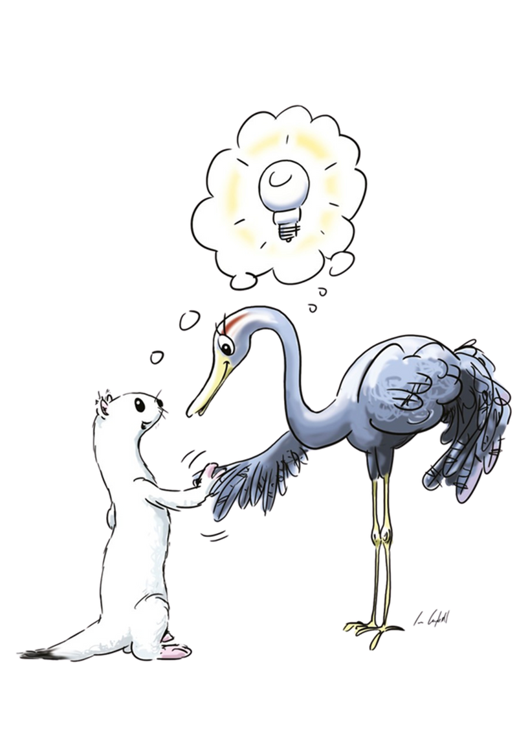
3. Seuranta tavoitteiden osalta vuosittain
Kirjatkaa taulukkoon miten seuraatte tavoitteiden ja toimenpiteiden toteutumista sekä mitä onnistumisia ja haasteita olette kohdanneet.
Tavoite | Mittari (esim. kyselyt, keskustelut, palautteet) | Onnistumiset | Haasteet
2026
1.Tasa-arvo käsitteenä | Keskustelu luokassa
2. Häirinnän vähenenminen | Oppilaskysely 1krt lk
3. 5-6-luokkien innokkuus | Keskustelu luokissa
2027
1.
2.
3.
2028
1.
2.
3.

Slide 14
Materiaalit
  Perusopetuksen Teams TAYV -suunnittelu
  Opetushallitus. Tasa-arvo ja yhdenvertaisuussuunnittelu oppilaitoksissa
  https://yhdenvertaisuus.fi/yhdenvertaisuussuunnittelu
  Yhdenvertaisuuslaki, 14 § muutos 1.6.2023 alk. https://www.finlex.fi/fi/laki/ajantasa/2014/20141325
  laki naisten ja miesten välisestä tasa-arvosta
  Toiminnallinen tasa-arvo ja yhdenvertaisuus (OuKa/Akkuna)
  Tasa-arvo- ja yhdenvertaisuussuunnittelu | Opetushallitus (oph.fi)
  Perusopetuksen Teamsissa
  Laki naisten ja miesten välisestä tasa-arvosta
  Yhdenvertaisuuslaki
  Yhdenvertaisuuden arviointi | Yhdenvertaisuuden arvioinnin työkalu (finlex.fi)
  Tasa-arvokompassi perusopetukseen
  Koulu vailla vertaa –opas yhdenvertaisuussuunnitteluun
  Yhdenvertaisuussuunnittelu – Yhdenvertaisuus
  Yhdenvertaisuussuunnittelu – THL
  Sukupuolten tasa-arvo ja yhdenvertaisuus - Miksi ja Miten? - eOppiva
  Toiminnallinen tasa-arvo- ja yhdenvertaisuussuunnittelu perusopetuksessa ja päiväkodissa - OuluREPO
  Tasa-arvo teoiksi ja todeksi. Sukupuolten sisäisten ja välisten oppimistuloserojen syitä ja taustoja perusopetuksessa KARVIn selvitys Tasa-arvo teoiksi ja todeksi
  Nykytilan kartoitusta varten tutustu: Unicefin kysely nuorille

Slide 15

Bonus: Syrjinnästä vapaa koulu
Syrjinnästä vapaa koulu on osa oikeusministeriön ja eri järjestöjen Syrjinnästä vapaa alue –kampanjaa.
Syrjinnästä vapaaksi alueeksi julistautuminen merkitsee syrjinnän vastustamista, siihen puuttumista sekä ihmisten yhdenvertaisuuden tunnustamista.
Kaupunginhallitus on linjannut, että Oulu lähtee mukaan kampanjaan.
Oulusta kampanjassa mukana ovat jo Talvikankaan ja Maikkulan koulut.
MITEN MUKAAN?
Julistautukaa Syrjinnästä vapaaksi alueeksi ja tilatkaa Syrjinnästä vapaa alue –merkit kouluunne tästä linkistä.
Tulostakaa Syrjinnästä vapaa koulu – flyeri tästä linkistä.
Rehtorin puhe ja aiheeseen liittyvä harjoitus Syrjinnästä vapaa koulu –teemapäivää varten tästä linkistä.

